Slide 1

Interaktywna Mapa Jakości Powietrza

Slide 2
Agenda
podobne aplikacje webowe
mój pomysł na aplikacje
przegląd technologii
podsumowianie
zanieczyszczenia powietrza
machine learning

Slide 3
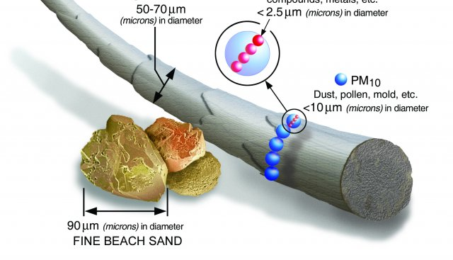
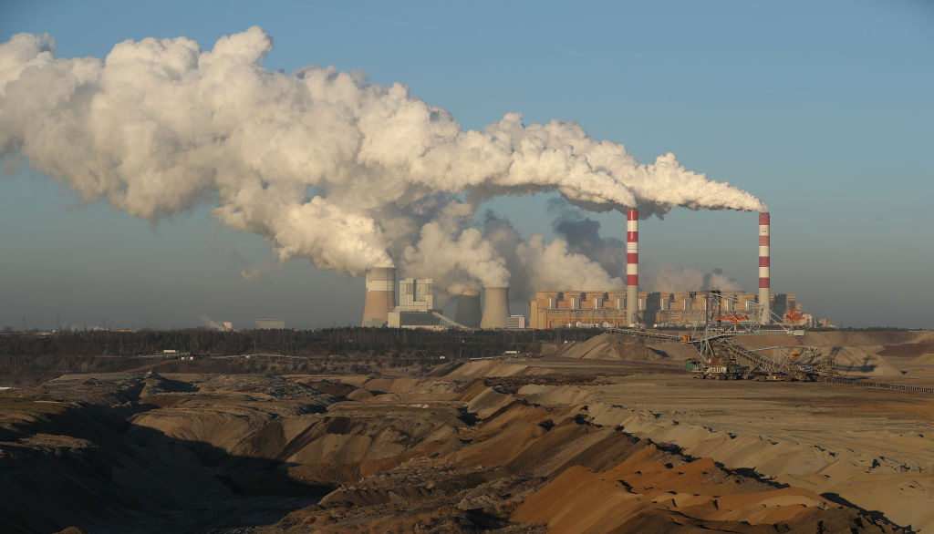
Zanieczyszczenia powietrza
Zanieczyszczenia powietrza stanowią jedno z największych wyzwań środowiskowych naszych czasów, wpływając negatywnie zarówno na zdrowie ludzkie, jak i na stan ekosystemów na całym świecie. Zanieczyszczenie powietrza składa się z szeregu szkodliwych gazów i drobnych cząstek, które mogą pochodzić z różnych źródeł, takich jak przemysł, transport, rolnictwo oraz działalność gospodarstw domowych.
Monitoring jakości powietrza odbywa się za pomocą sieci stacji pomiarowych, które analizują kluczowe parametry takie jak poziomy pyłów PM2.5 i PM10, dwutlenku siarki (SO2), dwutlenku azotu (NO2), ozonu (O3) oraz tlenku węgla (CO). Te dane są niezbędne do oceny ryzyka dla zdrowia oraz opracowywania strategii mających na celu poprawę jakości powietrza.
AQI (ang. Air Quality Index)- sposób określenia poziomu zanieczyszczenia powietrza, który mieści się w skali od 0 do 500.

Slide 4



Podobne aplikacje webowe
aqicn

Slide 5
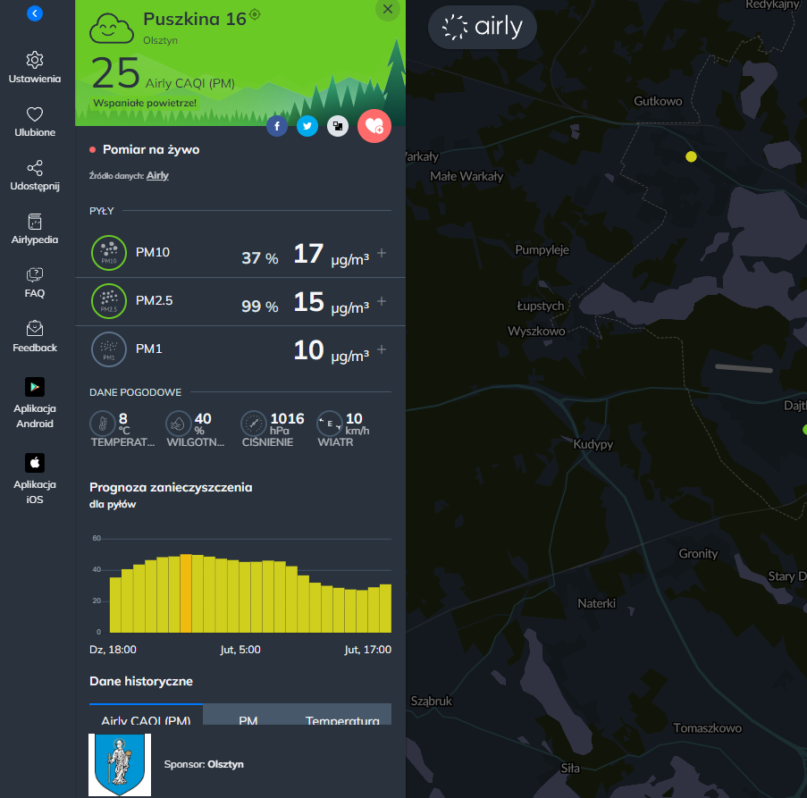
airly
Aplikacja webowa z nowoczesnym designem.
Dostępe dane: -AQI -stężenie poszczególnych pyłów -dane pogodowe -prognoza zanieczyszczeń dla pyłów -dane historyczne
Za wizualizacje zanieczyszczeń odpowiadają wskaźniki, które przybieraja 7 kolorów w zależności od stopnia zanieczyszczenia.

Slide 6
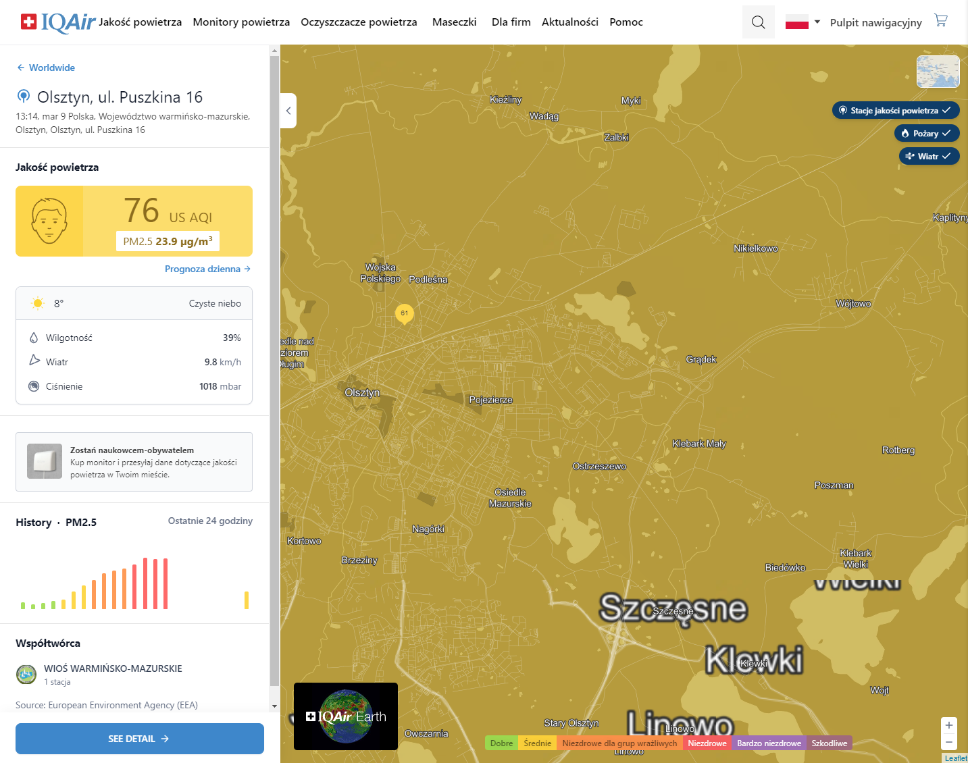
IQAir
W porównaniu z poprzednią stroną, tutaj znajdziemy sześciokolorową skalę zanieczyszczeń. W dodatku AQI jest amerykańśki.
Dostępne dane:
-US AQI
-PM2.5
-dane pogodowe
-kierunek wiatru
-pożary

Slide 7
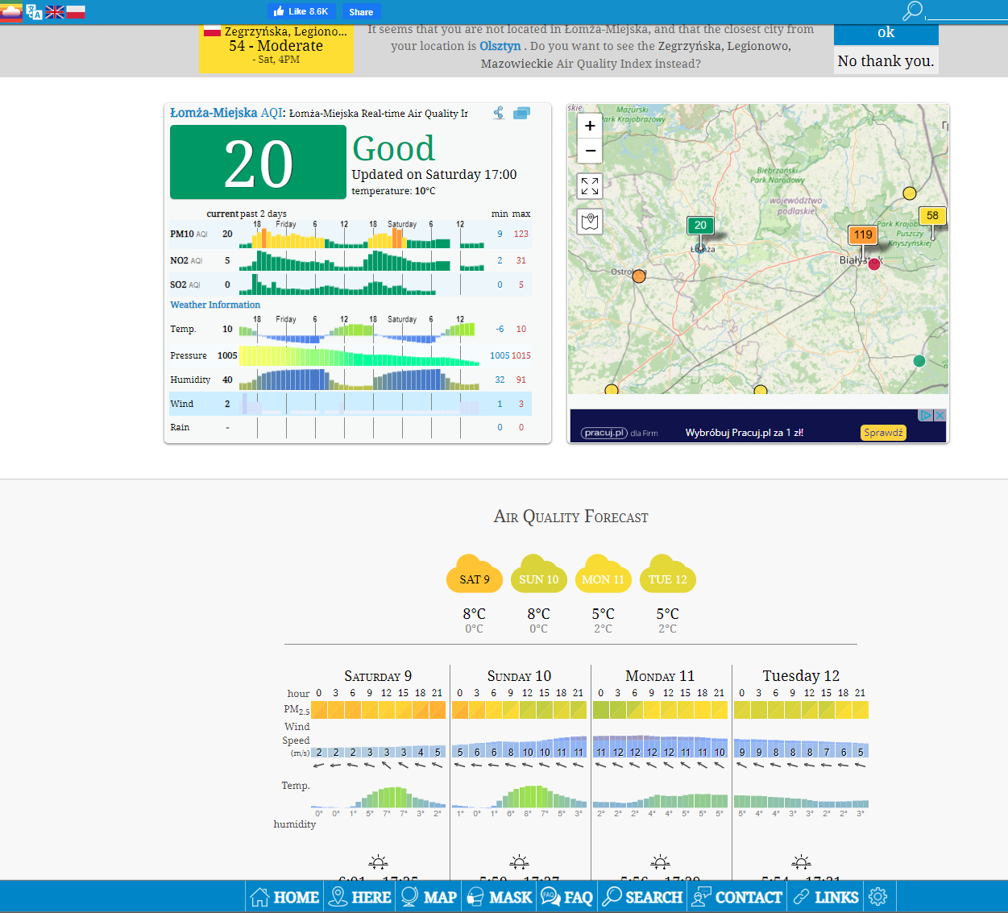
aqicn
Najmniej estetyczna i intuicyjna ze wszystkich przedstawionych aplikacj Mapa jest ciężka w interakcji.
Dostępne dane:
-AQI
-PM2.5/PM10
-Dane pogodowe

Slide 8

Mój pomysł na aplikację
Korzystając z danych dostarczanych przez API Głównego Inspektoratu Ochrony Środowiska, w połączeniu z elastycznością Django Framework oraz dynamiką REACT, pragnę skonstruować aplikację o intuicyjnym interfejsie użytkownika i nowoczesnym wzornictwie, która będzie służyła jako narzędzie do szczegółowego monitoringu stanu jakości powietrza w Polsce.

Slide 9

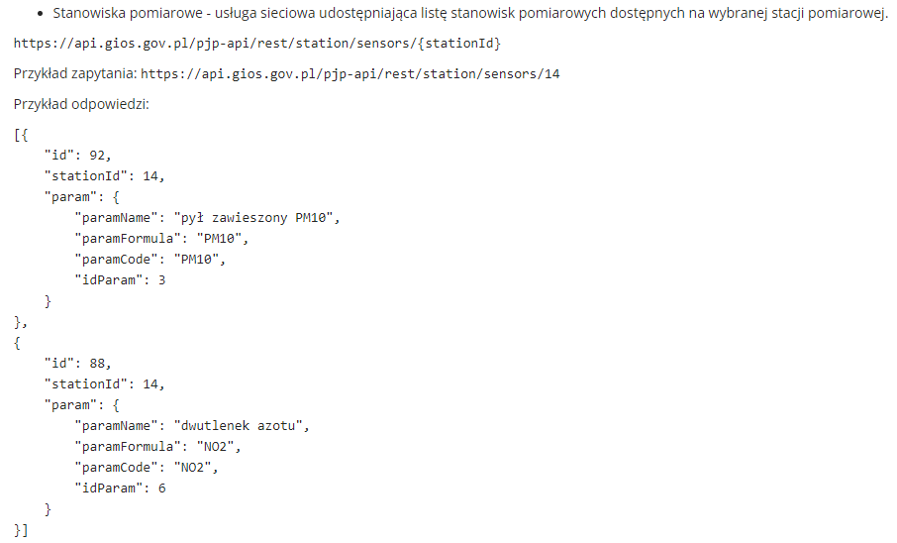
Technologie – API GIOS
API Głównego Inspektoratu Ochrony Środowiska umożliwia dostęp do danych o jakości powietrza z sieci monitoringu w Polsce. Dane te, gromadzone w ramach Państwowego Monitoringu Środowiska, obejmują bieżące i historyczne pomiary zanieczyszczeń oraz indeks jakości powietrza. Ograniczenia zapytań do API zapobiegają przeciążeniom systemu. Informacje są dostarczane w formacie JSON, co ułatwia ich integrację z aplikacjami internetowymi i mobilnymi. Dane te mogą ulec zmianie i nie są weryfikowane w czasie rzeczywistym, dlatego zalecane jest odniesienie się do źródła przy ich wykorzystaniu. W przypadku problemów technicznych, GIOŚ oferuje wsparcie poprzez dedykowany adres email.

Slide 10


Technologie – Django Framework | REACT
Django będzie sercem aplikacji backendowej, zarządzając przepływem danych zewnętrznych, takich jak te z API GIOŚ, oraz dostarczając te dane do frontendu poprzez dobrze zdefiniowane API. Jego architektura MVT (Model-View-Template) zostanie jednak dostosowana do pracy z Reactem, gdzie "Template" jest pomijane, ponieważ rola widoku jest przekazywana do warstwy frontendowej.
React, z kolei, to biblioteka frontendowa stworzona przez Facebooka, która pozwala na tworzenie interfejsów użytkownika jako zestawu interaktywnych komponentów. React używa wirtualnego DOM dla optymalizacji odświeżania widoku i oferuje rozbudowany system zarządzania stanem komponentów, co jest niezwykle przydatne przy tworzeniu interaktywnych i dynamicznie aktualizujących się map. W aplikacji takiej jak interaktywna mapa jakości powietrza, pozwoli to na szybką reakcję UI na zmiany danych oraz interakcje użytkownika.

Slide 11

machine learning – możliwe zastosowanie
TensorFlow, z jego zaawansowanymi możliwościami uczenia maszynowego, pozwala na implementację modeli regresji, które są fundamentalne w prognozowaniu jakości powietrza. Regresja w TensorFlow może służyć do analizy i przewidywania ciągłych wartości, takich jak stężenie zanieczyszczeń, na podstawie dostępnych danych historycznych i aktualnych. Przy wykorzystaniu modeli regresyjnych, TensorFlow może identyfikować korelacje między różnymi czynnikami wpływającymi na jakość powietrza, umożliwiając stworzenie modeli prognozowania.

Slide 12
Podsumowanie
Podsumowując Django posłuży jako solidna platforma backendowa do zarządzania danymi z API GIOŚ, a React jako narzędzie frontendowe do stworzenia interaktywnej mapy jakości powietrza. To połączenie zapewnia efektywne przetwarzanie oraz elegancką prezentację danych, podnosząc świadomość ekologiczną użytkowników. Projekt demonstruje wykorzystanie nowoczesnych technologii webowych do adresowania ważnych kwestii środowiskowych.
-Konrad Olszewski

